Slide 1
HNBTecajnica(v4)
Web-aplikacija za prikaz tečajnih lista
~Damjan Bartol Benjak

Slide 2

Baza podataka
Koristi se H2 baza podataka
Koristi se u server načinu sa spremanjem podataka na disk
Može se koristi i u embedded načinu te kao in-memory baza
Baza se mora zasebno instalirati prije korištenja programa

Slide 3
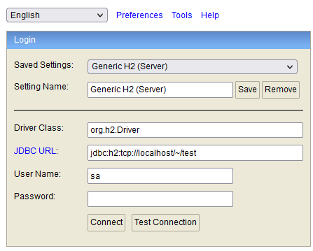
Pokretanje baze podataka
Baza se mora neovisno pokrenuti prije korištenja programa (samo u server načinu)
Baza se inicijalizira pokretanjem H2 konzole nakon instalacije programa za upravljanje bazom podataka
Nakon pokretanja konzole u browseru se automatski otvara stranica baze podataka preko koje se pristupa podacima

Slide 4
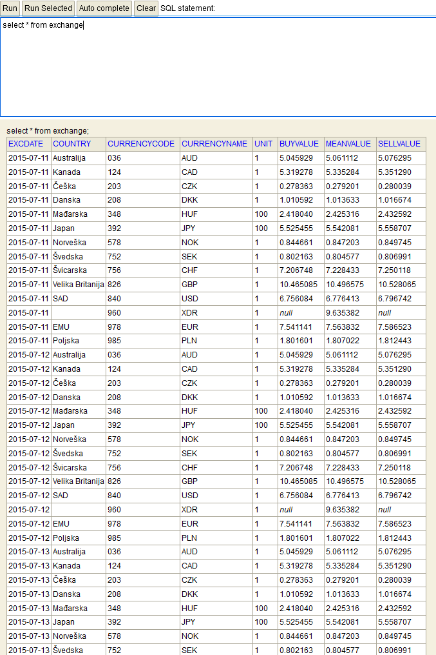
Podaci u bazi
Program sprema podatke sa stranice u bazu
U bazi se čuvaju podaci svih tečajnih lista za zadani interval
Prikazan isječak iz baze s proizvoljnim datumima početka i kraja

Slide 5

JasperReports
Alat za izradu šablone u koju se smještaju podaci iz baze
Glavne vrste objekata: Fields, Parameters
Preko njih se prezentiraju podaci u generiranom dokumentu

Slide 6

Uređivač
Koristi se uređivač Jaspersoft Studio verzije 6.19.1 s libraryjem iste verzije
Direktna nadogradnja iReport Designera, kojem je podrška istekla 2015.
Šablone se izvoze u obliku PDF dokumenata

Slide 7
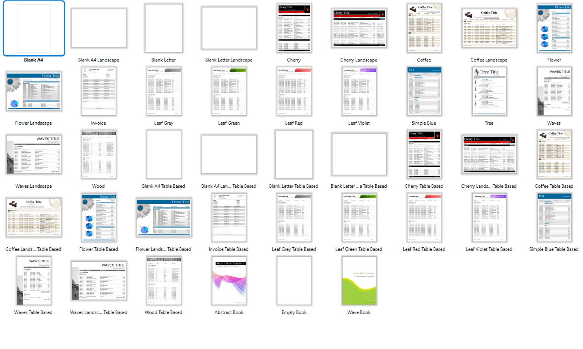
Report
Glavna jedinica u samom programu
Predstavlja šablonu dokumenta kojeg želimo generirati
Moguće korištenje unaprijed definiranog ili prilagođenog reporta
Prikazane unaprijed definirane mogućnosti koje nudi uređivač

Slide 8
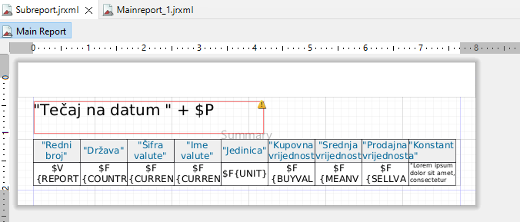
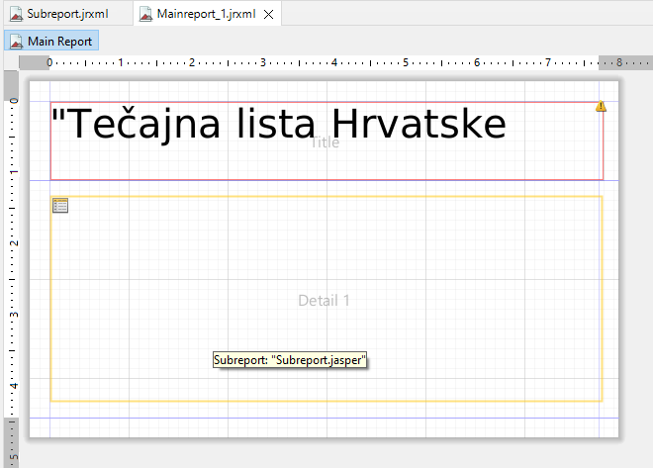
Subreport
Koncept „dokumenta u dokumentu”
Koristan kad želimo prikazati iste vrsta podataka s izmjenjujućim ulaznim parametrima
Jednostavna integracija u glavni report, potrebno samo specificirati ulazni subreport i eventualno parametre koje želimo u subreportu
Prikazan primjer dizajna subreporta i glavnog reporta koji ga koristi

